Slide 1
Abonnieren Sie DeepL Pro, um dieses Dokument zu bearbeiten.
Weitere Informationen finden Sie auf www.DeepL.com/pro

Slide 2
Lektion 14: For-Schleifen
KS4 - Programmieren
Notes:
Zuletzt aktualisiert: 23-11-20
Die Ressourcen werden regelmäßig aktualisiert - die neueste Version finden Sie unter: the-cc.io/curriculum.
Diese Ressource wird von der Raspberry Pi Foundation unter einer Creative Commons Attribution-NonCommercial-ShareAlike 4.0 International Lizenz lizenziert. Um eine Kopie dieser Lizenz zu sehen, besuchen Sie creativecommons.org/licenses/by-nc-sa/4.0/.

Slide 3
Eine Vorhersage treffen (denken, schreiben, paarweise teilen)
Starter-Aktivität
Frage .
Wie sieht die Ausgabe aus, wenn dieser Code ausgeführt wird?
1 2 | for x in range(5): drucken(x)

Slide 4
Eine Vorhersage treffen (denken, schreiben, paarweise teilen)
Starter-Aktivität
Die Werte 0 bis 4 werden auf dem Bildschirm ausgegeben.
1 2 | for x in range(5): drucken(x)
0 1 2 3 4 >>>

Slide 5
Lektion 14: For-Schleifen
Zielsetzungen
In dieser Lektion lernen Sie:
Definieren Sie eine for-Schleife
Gehen Sie durch den Code, der eine for-Schleife verwendet
Ändern Sie ein Programm, das eine for-Schleife verwendet
Vergleich einer while-Schleife mit einer for-Schleife
Notes:
Sekundär - Ziele Folien

Slide 6
Was ist eine for-Schleife?
Tätigkeit 1
Dies ist ein Beispiel für eine for-Schleife.
Eine for-Schleife ist ein weiteres Hilfsmittel zur Steuerung des Ausführungsflusses in Ihren Programmen.
1 2 | for x in range(5): drucken(x)

Slide 7
Was ist eine for-Schleife?
Tätigkeit 1
Eine while-Schleife kann alles tun, was eine for-Schleife auch kann.
Es ist jedoch bequemer, eine for-Schleife zu verwenden, um durch Sequenzen zu iterieren.
1 2 | for x in range(5): drucken(x)

Slide 8
Was ist eine for-Schleife?
Tätigkeit 1
Wenn Sie eine for-Schleife verwenden, sagen Sie damit:
"Für jedes Element in dieser Sequenz musst du Folgendes tun".
für diese Sequenz: dies tun

Slide 9
Was ist eine for-Schleife?
Tätigkeit 1
For-Schleifen können für viele Arten von Sequenzen verwendet werden, zum Beispiel:
Buchstaben in einem Wort
Elemente in einer Liste
Zahlen in einem Bereich
für diese Sequenz: dies tun

Slide 10
Was ist eine for-Schleife?
Tätigkeit 1
In dieser Lektion geht es um for-Schleifen, die die Funktion range() verwenden.
für diese Sequenz: dies tun

Slide 11
Was ist eine for-Schleife?
Tätigkeit 1
range() ist die Sequenz, durch die Sie iterieren werden.
1 2 | for x in range(5): drucken(x)

Slide 12
Was ist eine for-Schleife?
Tätigkeit 1
range() ist eine eingebaute Funktion, genau wie input().
Sie erzeugt eine Zahlenfolge.
1 2 | for x in range(5): drucken(x)

Slide 13
Was ist eine for-Schleife?
Tätigkeit 1
Wenn Sie die Bereichsfunktion aufrufen, können Sie ihr bis zu drei Werte übergeben:
Die Startnummer
Die Endnummer
Der Schritt
1 2 | for x in range(5): drucken(x)

Slide 14
Was ist eine for-Schleife?
Tätigkeit 1
Wenn Sie nur einen Wert übergeben, wird die Funktion diesen als letzte Zahl verwenden und die Folge beginnt bei 0.
1 2 | for x in range(5): drucken(x)

Slide 15
Was ist eine for-Schleife?
Tätigkeit 1
Wenn Sie die Bereichsfunktion aufrufen, erzeugt sie eine Zahlenfolge:
0, 1, 2, 3, 4
Hinweis: Die Endnummer ist in der erzeugten Sequenz nicht enthalten, da sie als Stopp-Punkt verwendet wird.
1 2 | for x in range(5): drucken(x)

Slide 16
Was ist eine for-Schleife?
Tätigkeit 1
x ist die Variable, die verwendet wird, um diese Sequenz zu durchlaufen.
0, 1, 2, 3, 4
1 2 | for x in range(5): drucken(x)

Slide 17
Ein Durchgang: for-Schleife
Tätigkeit 1
Die Bereichsfunktion erzeugt eine Folge von Zahlen.
1 2 | for x in range(3): drucken(x)
Funktion .
Bereich(3)
0, 1, 2
Prozess .
Zustand .
x
Ausgang .

Slide 18
Ein Durchgang: for-Schleife
Tätigkeit 1
x enthält den ersten Wert in der Folge.
1 2 | for x in range(3): drucken(x)
Funktion .
Bereich(3)
0, 1, 2
Prozess .
Zustand .
x
0
Ausgang .

Slide 19
Ein Durchgang: for-Schleife
Tätigkeit 1
Der in x festgehaltene Wert wird als Ausgabe angezeigt.
1 2 | for x in range(3): drucken(x)
Funktion .
Bereich(3)
0, 1, 2
Prozess .
Zustand .
x
0
Ausgang .
0

Slide 20
Ein Durchgang: for-Schleife
Tätigkeit 1
x enthält den nächsten Wert in der Folge.
1 2 | for x in range(3): drucken(x)
Funktion .
Bereich(3)
0, 1, 2
Prozess .
Zustand .
x
1
Ausgang .

Slide 21
Ein Durchgang: for-Schleife
Tätigkeit 1
Der in x festgehaltene Wert wird als Ausgabe angezeigt.
1 2 | for x in range(3): drucken(x)
Funktion .
Bereich(3)
0, 1, 2
Prozess .
Zustand .
x
1
Ausgang .
1

Slide 22
Ein Durchgang: for-Schleife
Tätigkeit 1
x enthält den nächsten Wert in der Folge.
1 2 | for x in range(3): drucken(x)
Funktion .
Bereich(3)
0, 1, 2
Prozess .
Zustand .
x
2
Ausgang .

Slide 23
Ein Durchgang: for-Schleife
Tätigkeit 1
Der in x festgehaltene Wert wird als Ausgabe angezeigt.
1 2 | for x in range(3): drucken(x)
Funktion .
Bereich(3)
0, 1, 2
Prozess .
Zustand .
x
2
Ausgang .
2

Slide 24
Ein Durchgang: for-Schleife
Tätigkeit 1
Das Ende der Sequenz ist erreicht und die Schleife wird beendet.
1 2 | for x in range(3): drucken(x)
Funktion .
Bereich(3)
0, 1, 2
Prozess .
Zustand .
x
2
Ausgang .

Slide 25
Beispiele für Zahlenfolgen
Tätigkeit 1
Bereich(5)
0, 1, 2, 3, 4
Bereich(3,10)
3, 4, 5, 6, 7, 8, 9
Bereich(1, 11, 2)
1, 3, 5, 7, 9
Übergeben Sie einen Wert und dieser wird als Endpunkt verwendet.
Übergeben Sie zwei Werte, die als Start- und Endpunkt verwendet werden.
Übergeben Sie drei Werte, die als Start, Ende und Schrittweite verwendet werden.

Slide 26
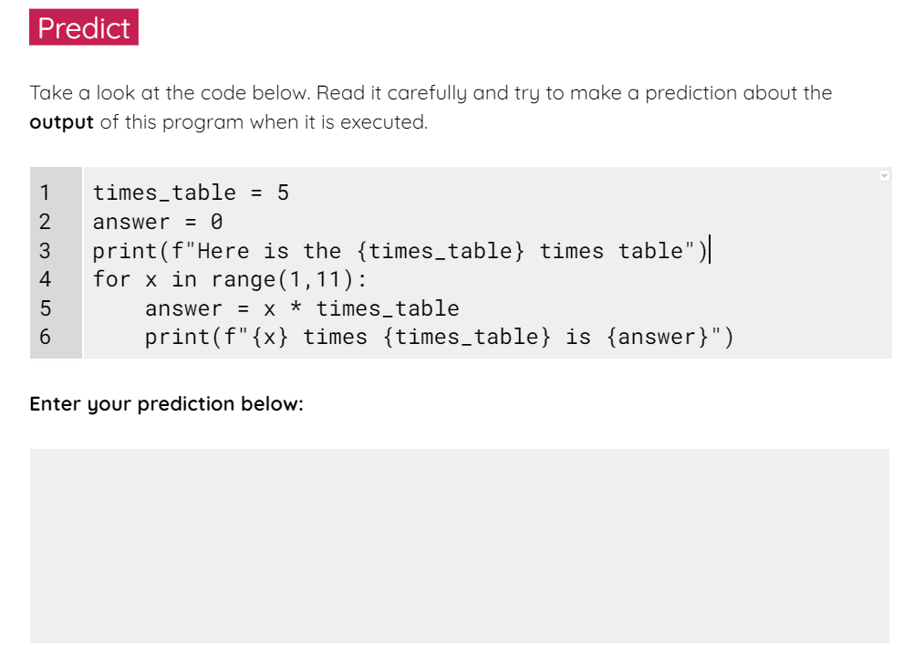
Generator für Zeittafeln
Tätigkeit 2
Verwenden Sie das Arbeitsblatt, um einen Generator für das Einmaleins zu erkunden und zu erweitern.

Slide 27
Vergleich einer for-Schleife mit einer while-Schleife
Plenarsitzung
Benutzen Sie das Arbeitsblatt, um eine while-Schleife und eine for-Schleife zu definieren und beide zu vergleichen.
Schreiben Sie eine Beschreibung für eine while-Schleife
Eine Beschreibung für eine for-Schleife schreiben
Vergleich einer while-Schleife mit einer for-Schleife

Slide 28
Nächste Lektion
Zusammenfassung
In dieser Lektion werden Sie...
Gelernt, wie man die Bereichsfunktion in einer for-Schleife verwendet
In der nächsten Lektion werden Sie...
Iteration zur Durchführung von Validierungsprüfungen bei der Dateneingabe verwenden

